Slide 1




PENGANTAR STATISTIK
Bhayu Rhama, Ph.D
bhayurhama@fisip.upr.ac.id
www.bhayurhama.com
Universitas Palangka Raya
Fakultas Ilmu Sosial dan Ilmu Politik

Slide 2
ANALISIS REGRESI LINIER
Regresi Ganda

Slide 3
Pengembangan uji regresi sederhana. Kegunaan regresi ganda dalam penelitian salah satunya adalah untuk meramalkan atau memprediksi variabel terikat (Y) apabila ada dua atau lebih variabel bebas (X₁)….(X_{n}) diketahui.

Slide 4
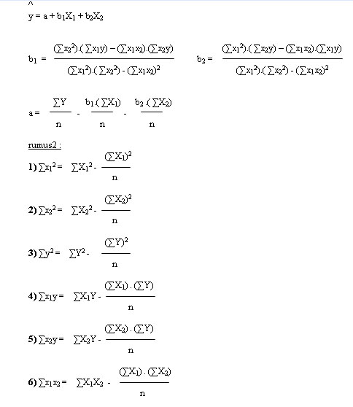
Analisis Regresi Ganda

Slide 5
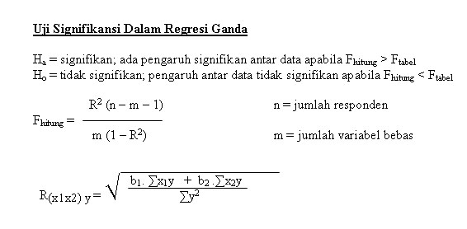
Analisis Regresi Ganda

Slide 6
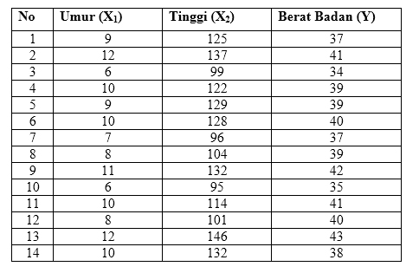
Contoh dan langkah mengerjakan analisis
Suatu penelitian dilakukan untuk mengtahui pengaruh antara umur (X1), tinggi (X2) dan berat badan (Y) anak umur 6 – 12 tahun. Hasil penelitian sebagai berikut :
Pertanyaan:
a. Tentukan persamaan regresi ganda
b. Buktikan apakah terdapat pengaruh yang signifikan antara umur, tinggi dan berat badan.

Slide 7
Langkah-langkah menjawab :
1. Buatlah Ho dan Ha dalam bentuk kalimat :
Ho : Tidak terdapat pengaruh yang signifikan antara umur dan tinggi badan secara bersama-sama terhadap berat badan.
Ha : Terdapat pengaruh yang signifikan antara umur dan tinggi badan secara bersama-sama terhadap berat badan.
2. Buatlah Ho dan Ha dalam bentuk statistik :
Ho : R = 0
Ha : R ≠ 0

Slide 8
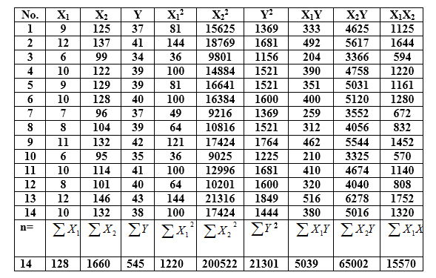
3. Buatlah tabel penolong menghitung angka statistik

Slide 9
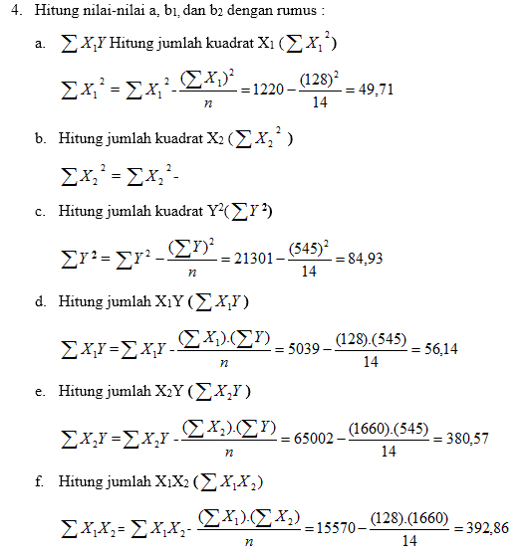

Slide 10
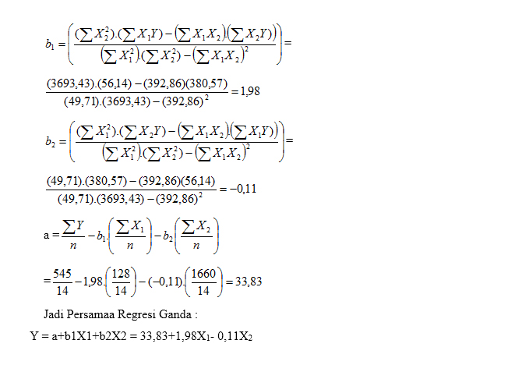

Slide 11
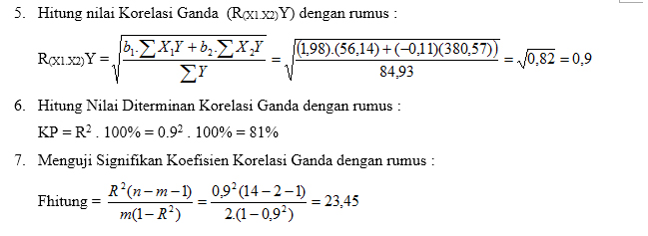
8. Menentukan aturan pengambilan keputusan atau kriteria uji signifikan korelasi ganda :
Kaidah Pengujian Signifikansi :
Jika F _{hitung} ≥ F _{tabel}, maka tolak H₀ (signifikan)
Jika F _{hitung} ≤ F _{tabel}, maka tolak H_{a} (tidak signifikan)
Cari nilai F _{tabel} menggunakan Tabel F dengan rumus :
Dengan taraf signifikansinya α = 0,05
F _{tabel} = F ₍₁₋ α) (db pembilang = m), (db penyebut = n-m-1)
F _{tabel} = F ₍₁₋ 0,05) (db pembilang = 2), (db penyebut = 14-2-1)
F _{tabel = F (0,95) (2) (11)}
F_{tabel} = 3,98

Slide 12
9. Buat Kesimpulan :
Ternyata F hitung > F tabel, atau 23,45 lebih besar daripada 3,98, maka terdapat pengaruh yang signifikan antara umur dan tinggi secara bersama-sama terhadap berat badan.

Slide 13
PENGANTAR STATISTIK
Bhayu Rhama, Ph.D
bhayurhama@fisip.upr.ac.id
www.bhayurhama.com
Universitas Palangka Raya
Fakultas Ilmu Sosial dan Ilmu Politik

